Slide 1
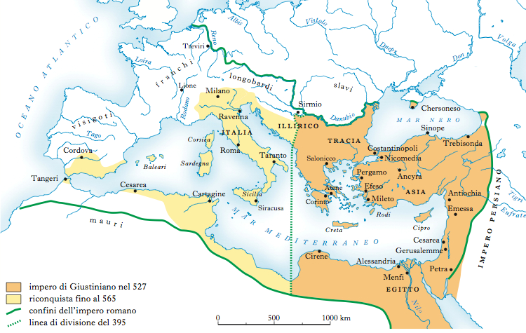
OCCIDENTE E ORIENTE

Slide 2
I regni romano-barbarici e i bizantini
L’occidente era diviso in vari regni:
Gli Ostrogoti
I Franchi .
I Vandali
I Visigoti
I Franchi e gli Ostrogoti si imposero come gli Stati barbarici più forti.

Slide 3
In Italia teodorico, re degli Ostrogoti, ricercò la collaborazione dei romani per Governare
Gli Ostrogoti erano guidati dal re Teodorico.
Teodorico si circondò di importanti esponenti dell’aristocrazia romana, che divennero suoi ministri e consiglieri, come Cassiodoro, uomo politico e scrittore, e Boezio, filosofo e studioso.
Teodorico regnò con intelligenza e moderazione. Egli credeva nella collaborazione tra Ostrogoti e Romani
Nell’ultima parte del suo regno Teodorico pensò che l’imperatore di Costantinopoli intendesse allearsi con la Chiesa e il Senato romano per riconquistare l’ Italia.
Il re ostrogoto entrò così in conflitto con i Romani. fece uccidere diversi suoi consiglieri, fra cui lo stesso Boezio (524),e il suo progetto di collaborazione tramontò.

Slide 4
L’impero romano scomparve in occidente, ma sopravvisse in oriente.
L’impero Romano d’Oriente,invece, si era conservato unito.
Questo impero è anche chiamato bizantino da Bisanzio,vecchio nome di Costantinopoli.
Ne facevano parte. I Balcani meridionali; la Grecia con le sue isole;l’Asia minore;la Siria, la Palestina e l’ Egitto.
La capitale era considerata ‘’la nuova Roma’’. L’impero durerà fino al 1453.

Slide 5
GIUSTINIANO Rilanciò LA Civiltà ROMANO-CRISTIANA E Ricostruì (IN PARTE) IL VECCHIO IMPERO
Il più grande imperatore d’Oriente fu Giustiniano (527-565). Sotto di lui l’Impero Romano d’Oriente conobbe un grande splendore.
Egli si impegnò per riaffermare i valori della civiltà romano-cristiano. Cominciò dal diritto. Fece scrivere una Raccolta del diritto civile ( Corpus Iuris Civilis )
Quest’ opera rappresenta una delle eredità più importanti che la civiltà romana ci ha lasciato.
Ma Giustiniano perseguì anche una politica estera. Volle infatti tentare di ricostruire l’impero Romano nella sua interezza.
A partire dal 533 giunse a conquistare l’Africa, l’Italia e la parte meridionale della Spagna. La campagna dell’ Italia fu assai difficile. Ci fu una guerra lunga circa vent’anni che vinsero definitivamente l’ultimo re ostrogoto Teia (553)
L’anno successivo l’Italia diventò provincia d’Oriente.

Slide 6
Il monachesimo
Il monachesimo nacque in oriente
A partire dalla fine del III secolo alcuni cristiani del medio oriente e dell’Egitto decisero di allontanarsi dalle città. Pensavano che solo lontano dai centri si potesse seguire a fondo Gesù:furono per questo chiamati monaci.
Il monachesimo consiste nella scelta di abbandonare la vita comune per dedicarsi completamente alla vita religiosa.
Il monaco Giovanni Cassiano scriveva: «Alle origini tutta la Chiesa viveva come vivono ora i monaci. Ma dopo la morte degli Apostoli il fervore della fede si riduceva man mano che aumentava il numero di quelli che si convertivano. Ma quelli fedeli al ricordo di quella antica perfezione si allontanarono dalle città e cominciarono a ritirarsi in luoghi disabitati e deserti»

Slide 7
I monaci si distinguevano in eremiti e cenobiti
Alcuni monaci andarono a vivere nel deserto o in altri luoghi inospitali, in completa solitudine. Erano chiamati eremiti o anacoreti. Gli eremiti si dedicavano alla preghiera e facevano penitenza rinunciando a tutte le comodità.
Addirittura alcuni scelsero di vivere stando immobili in cima a una colonna e furono detti stiliti. Altri monaci volevano allontanarsi dal mondo ma pensavano servisse rimanere in contatto con altri uomini: furono chiamati cenobiti. Essi vivevano in monasteri e anche la loro vita era molto dura. Vi erano norme che stabilivano gli orari e le attività della goirnata: queste norme erano dette regola.

Slide 8
Anche in Europa si diffuse il monachesimo
Nel corso del IV secolo, il monachesimo si diffuse anche in Europa. Ma solo nel VI secolo il monachesimo occidentale trovò in san Benedetto da Norcia il suo principale fondatore. Nel Sud del Lazio scrisse la celebre regola che venne poi adottata in molti monasteri.
Secondo la sua regola a capo del monastero vi era un abate che veniva eletto dai monaci stessi e restava in carica tutta la vita.

Slide 9
La regola di san benedetto
Alla base della regola stanno tre parole latine: Ora et labora, cioè ‘’Prega e lavora’’
La regola organizza la giornata secondo precisi orari. Il tempo in cui il monaco resta solo è molto poco. Egli deve pregare, mangiare, studiare e dormire con gli altri. La regola di san Benedetto era severa. La preghiera occupava 4 ore, la lettura dalle 2 alle 4 ore, il lavoro dalle 5 alle 8 ore. Solo malati e anziani potevano mangiare la carne ;gli altri pesce, uova e latte. Il vino era consentito, ma in maniera limitata.
Si mangiava in silenzio. L’abbigliamento dei monaci era molto semplice: una tunica su cui si indossavano una sottoveste con cappuccio.

